Slide 1


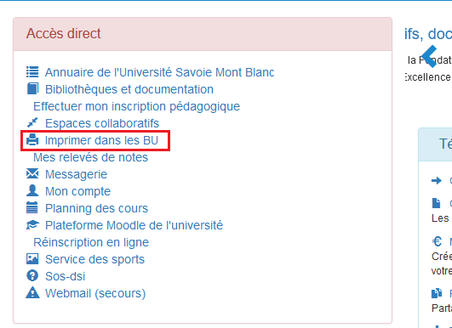
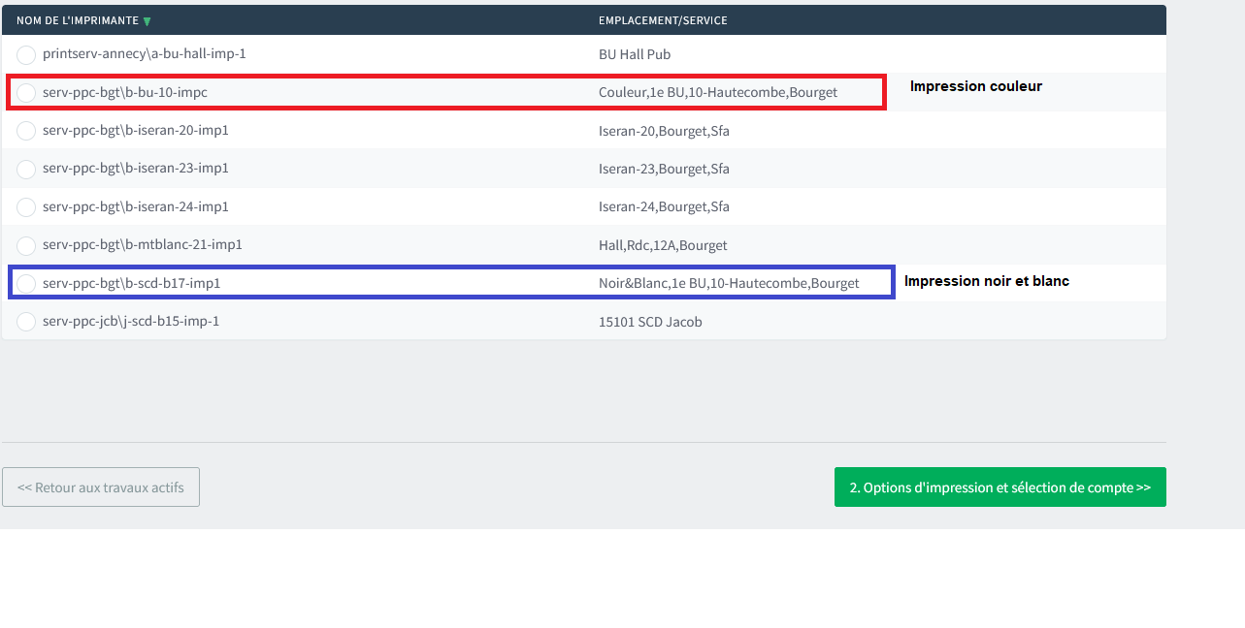
BU Bourget
Comment
imprimer en wifi?
Dans Intranet, sélectionner « Imprimer dans les BU » :
Sélectionner « Impression Web », puis choisissez votre mode d’impression (couleur ou noir et blanc).
!
Pour imprimer depuis le wifi, vous devez être connecté à eduspot ou eduroam.
L’impression recto verso n’est pas disponible en wifi.

